Slide 1
Implantación del algoritmo minimax en triqui
Nicolas Dussan
Natalia Rojas
Miguel Caicedo

Slide 3
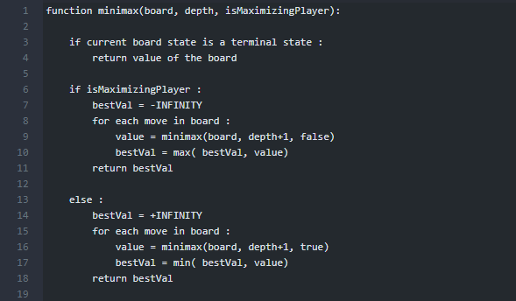
Algoritmo MINIMAX
Este algoritmo en la teoría de juegos busca la manera de llegar a la victoria en la menor de cantidad turnos. Para esto evalúa todas las jugadas posibles y les da valores, negativos para los que minimicen sus posibilidades de ganar y positivos para los que lo maximicen.

Slide 4
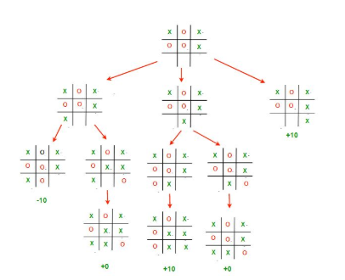
Algoritmo minimax
El árbol que representa el juego, muestra como tiene varias opciones sobre como puede ser su siguiente jugada, teniendo en cuenta que los valores a los va a tender son los positivos el algoritmo buscara entre las posibilidades el camino mas corto para llegar a la victoria.

Slide 5
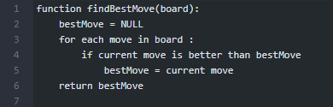
Find best move(FBM)
Para hacer la evaluación de las próximas jugadas y ver cual es la mas optima utilizamos la función FindBestMove.
Esta función analiza las siguientes jugadas y ve cual es la que le otorga un mayor benéfico numérico, ósea que lo puede conducir por el camino de la victoria, lo que esta estrechamente relacionado con el funcionamiento del algoritmo MINIMAX.

Slide 6
Efectividad de la herramienta
Gracias al algoritmo es totalmente seguro que conocemos todas las jugadas y sus respectivas posiciones, dándonos seguridad que el sistema realizara la jugada mas optima, pero no necesariamente la mas ágil para conseguir una victoria aunque existen propuestas como definir la altura para calcular el estado final.

